Slide 1
Муниципальное казенное дошкольное образовательное учреждение «Заокский детский сад № 3 комбинированного вида»
Тульская область, Заокский район, р.п. Заокский, пр-зд С.Чекалина, д. 29а 8(48734) 2-72-71, 2-72-69, 2-72-68
Проект
«Птичьи хлопоты»
Авторы: Стракашина Лейла Владимировна
Руководитель проекта: Стракашина Лейла Владимировна- зам.зав. по УВР
2016г

Slide 2
В рамках областной экологической акции «Весенний переполох» педагоги старших групп «А» и «Б» (коррекционная) разработали и реализовали проект «Птичьи хлопоты»
Вид проекта: 1 – 2 недели.
Участники проекта: дети старшего возраста, педагоги МКДОУ «Заокский д/с №3 комбинированного вида» и родители.
Актуальность темы: по плану лексических тем в старшей группе - тематическая неделя по теме «Перелётные птицы».
Проблема: недостаточно сформировано понятие о перелетных птицах. Некомпетентные знания родителей по вопросу формирования у детей экологически-целостной личности, т. е. личности сопряженной с окружающим миром живой природы.

Slide 3
Цель проекта: создать условия для развития познавательных действий, в которых воспитанники смогут реализовать задачи.
Задачи:
1.Обучающая задача:
• назвать перелётных птиц: название, части тела, питание;
• описать особенности внешнего вида и поведения птиц;
• сформулировать предложение, используя предметный, глагольный, словарь признаков по лексической теме.
2.Развивающая задача:
• сравнивать и обобщать, устанавливать простейшие причинно-следственные связи;
• классифицировать птиц на зимующих и перелётных ( на основе установления связи между характером корма и возможностью);
• анализировать влияние смены времен года на жизнь птиц.
3. Воспитательная задача:
• задуматься о бережном отношении к природе, о необходимости правильного поведения по отношению к птицам, о желании помогать им.

Slide 4
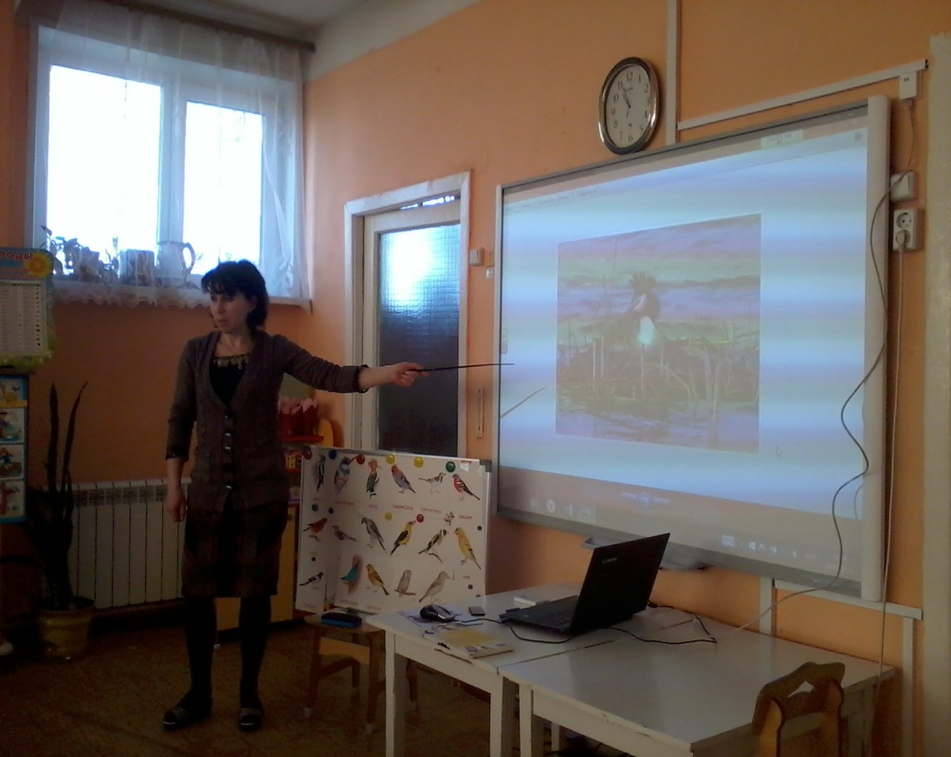
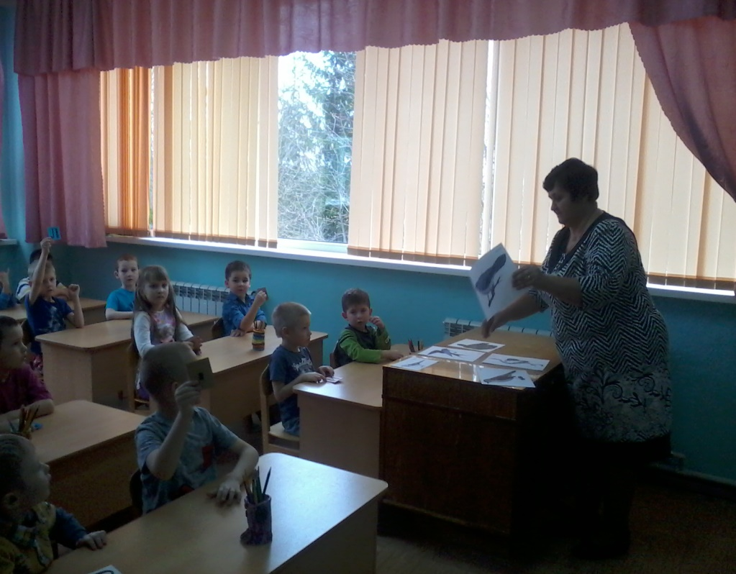
Реализация проекта
Беседа с использованием ИКТ «Кто, как и где строит гнезда»
Учитель-логопед. Лексическая тема: «Перелетные птицы»

Slide 5
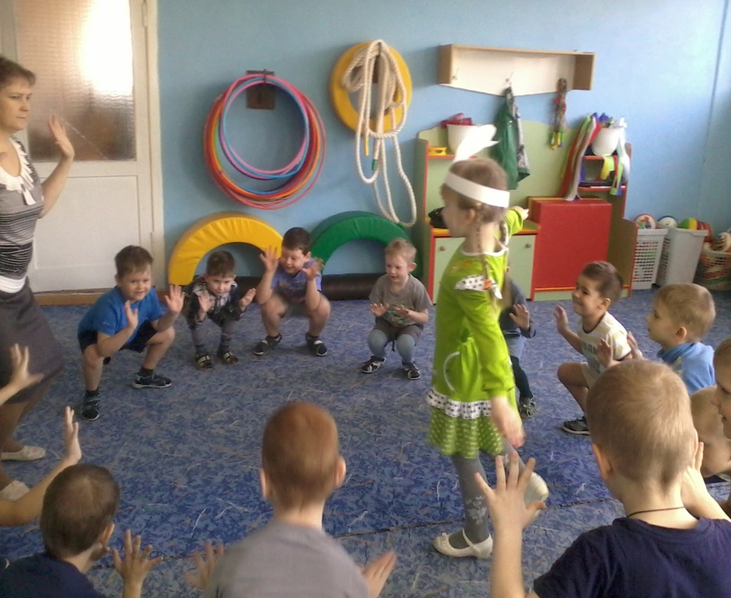
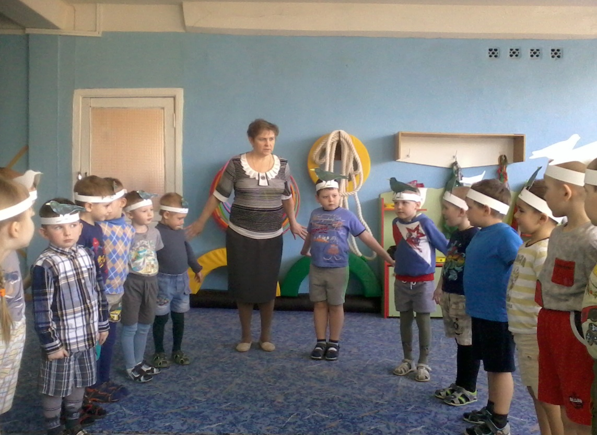
Подвижные игры
«Цапля и лягушки»
Птицы и птенчики

Slide 6
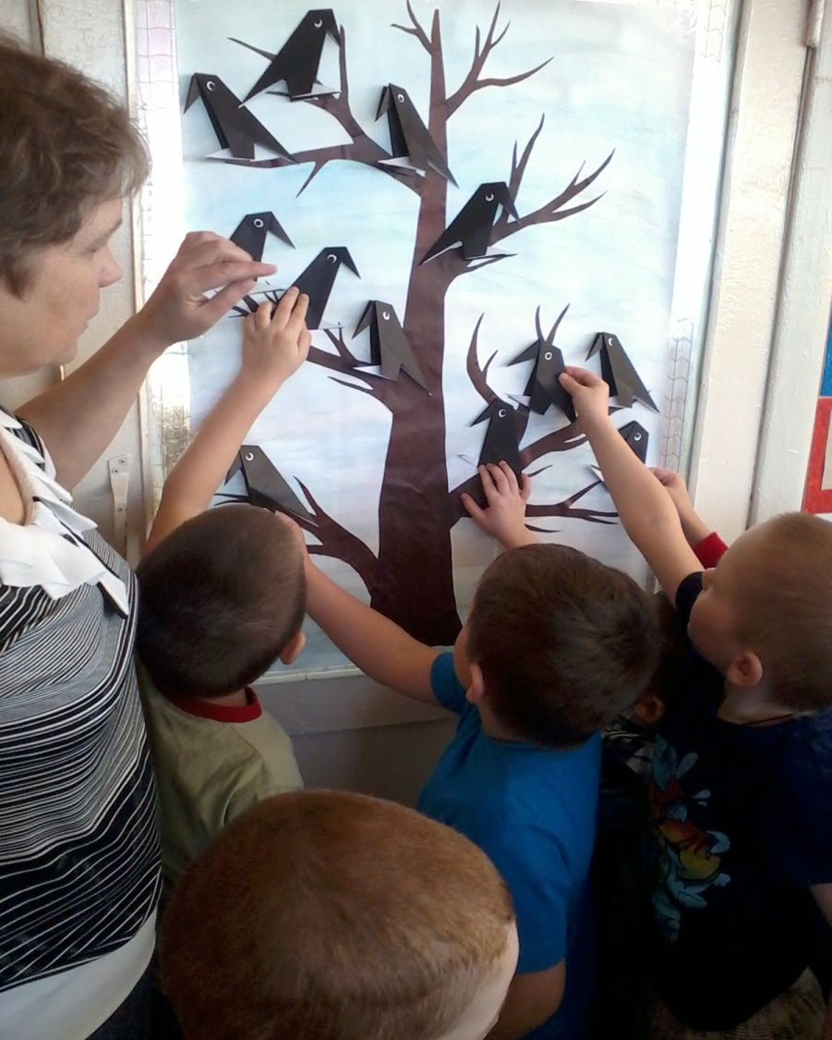
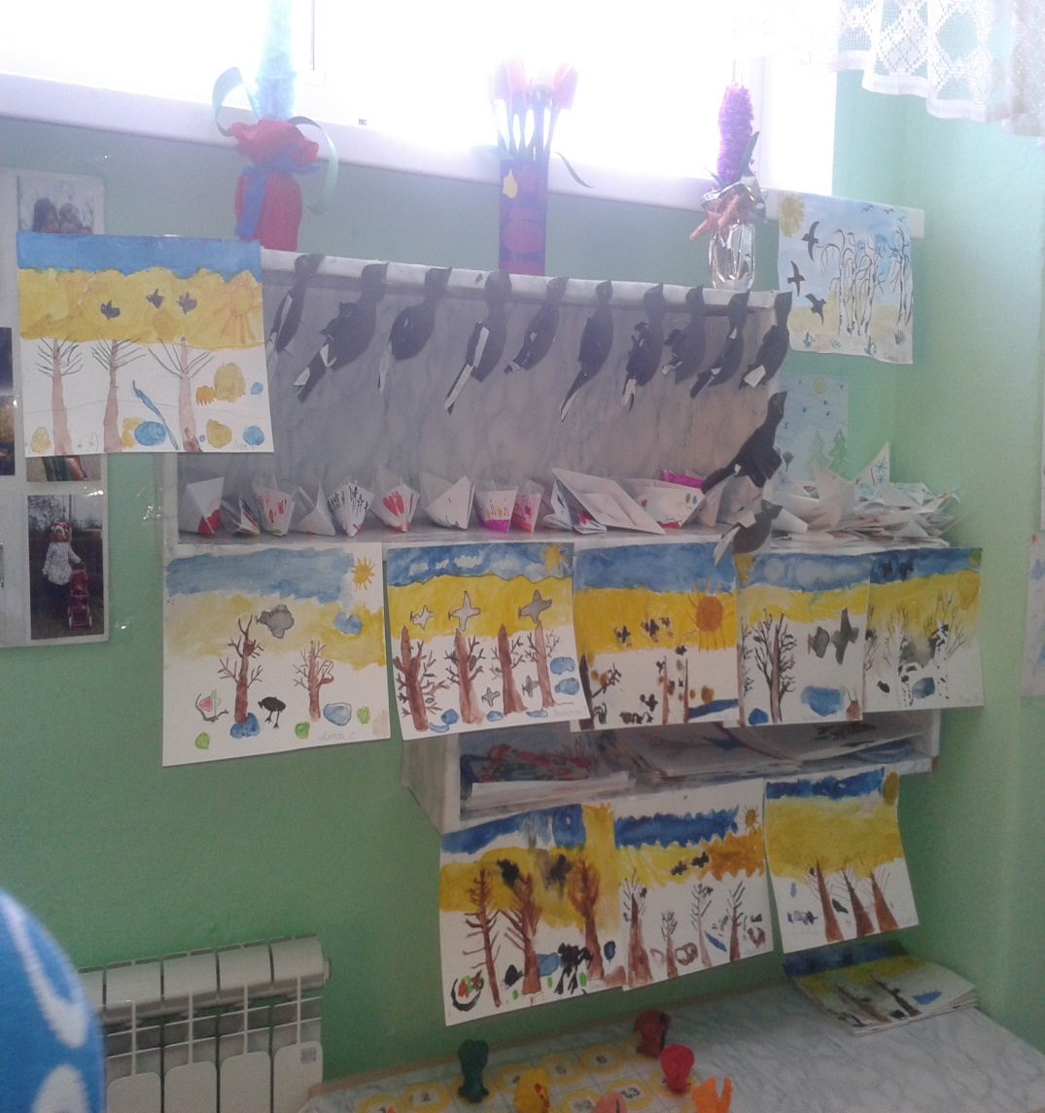
Продуктивная деятельность детей

Slide 7
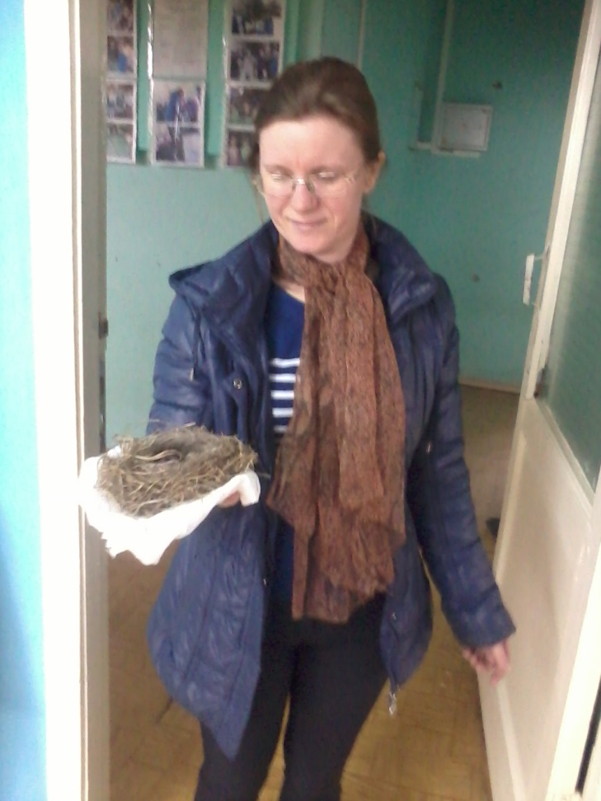
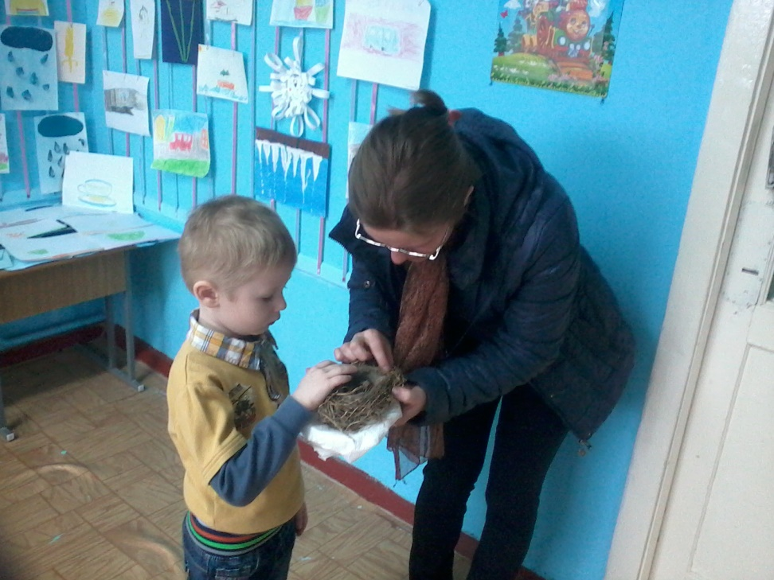
Привлечение родителей к реализации проекта:
«Совместное изготовление птичьих гнезд» (дети и родители)

Slide 8
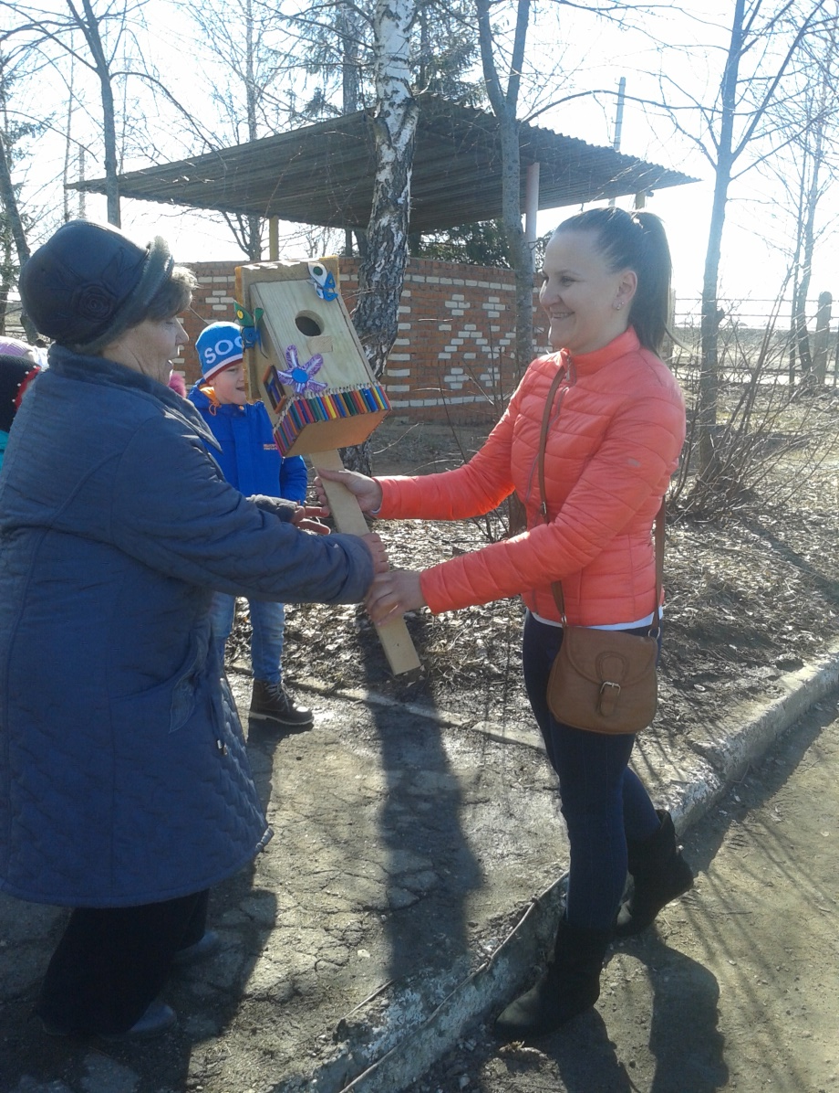
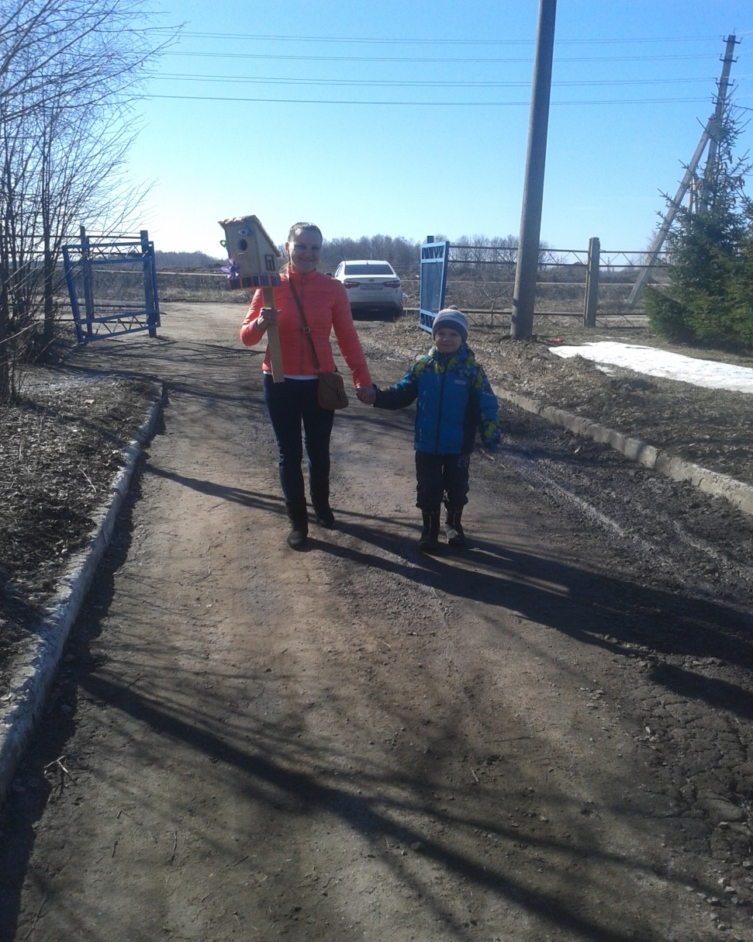

Slide 9
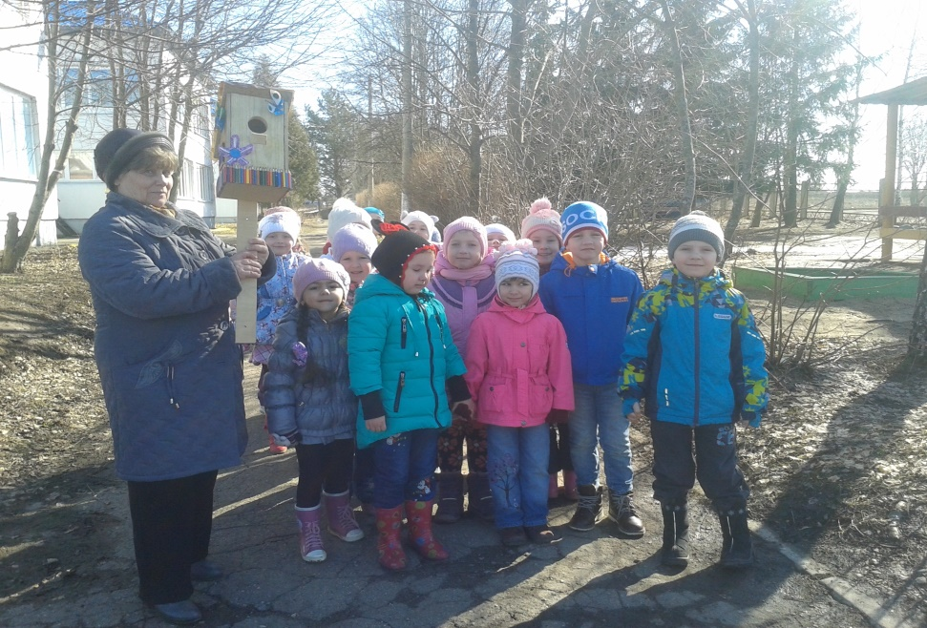
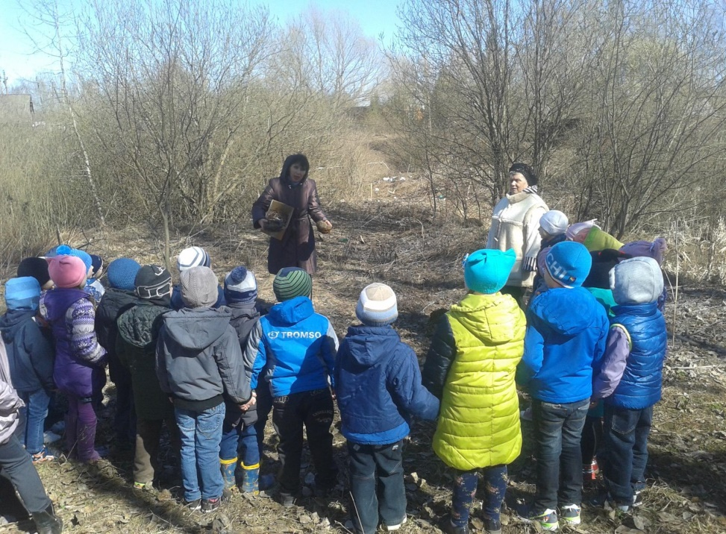
Выбор места для размещения птичьих гнезд. Повторение с детьми условий проживания разных птиц.

Slide 10
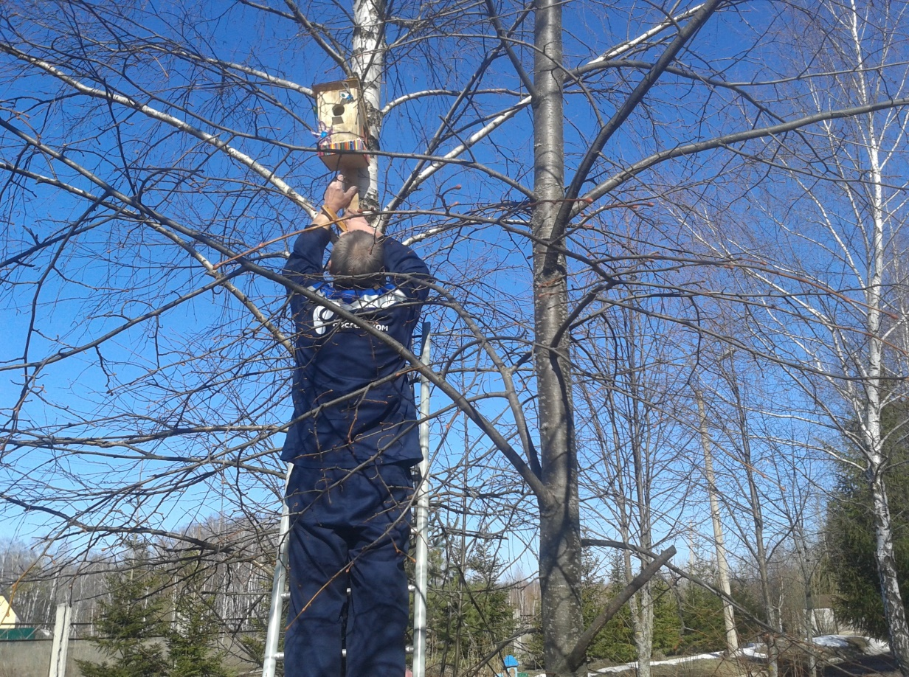
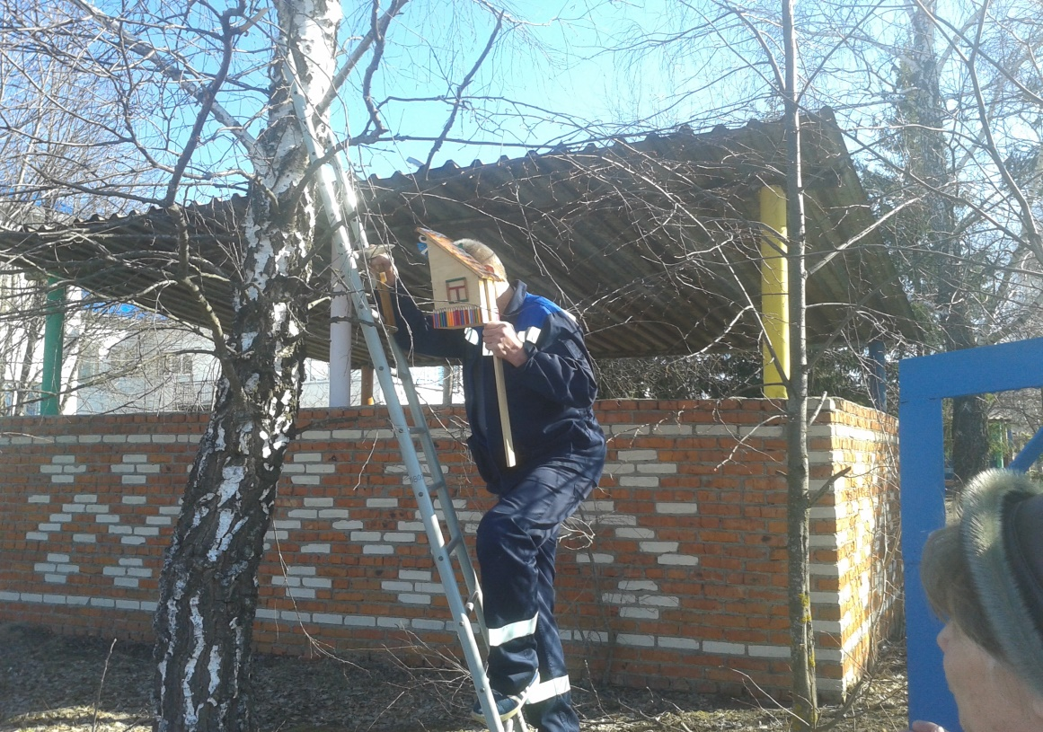
Размещение скворечника на территории ДОУ

Slide 11
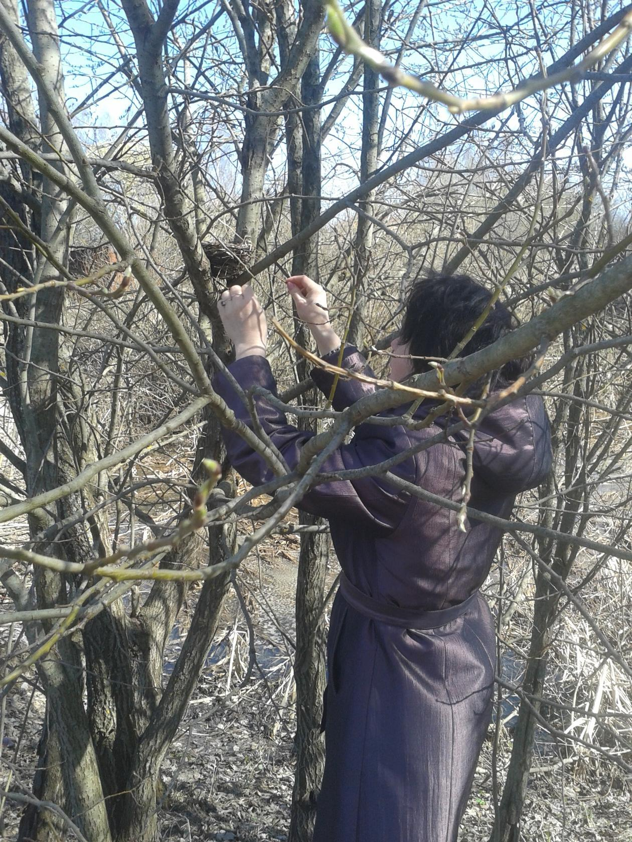
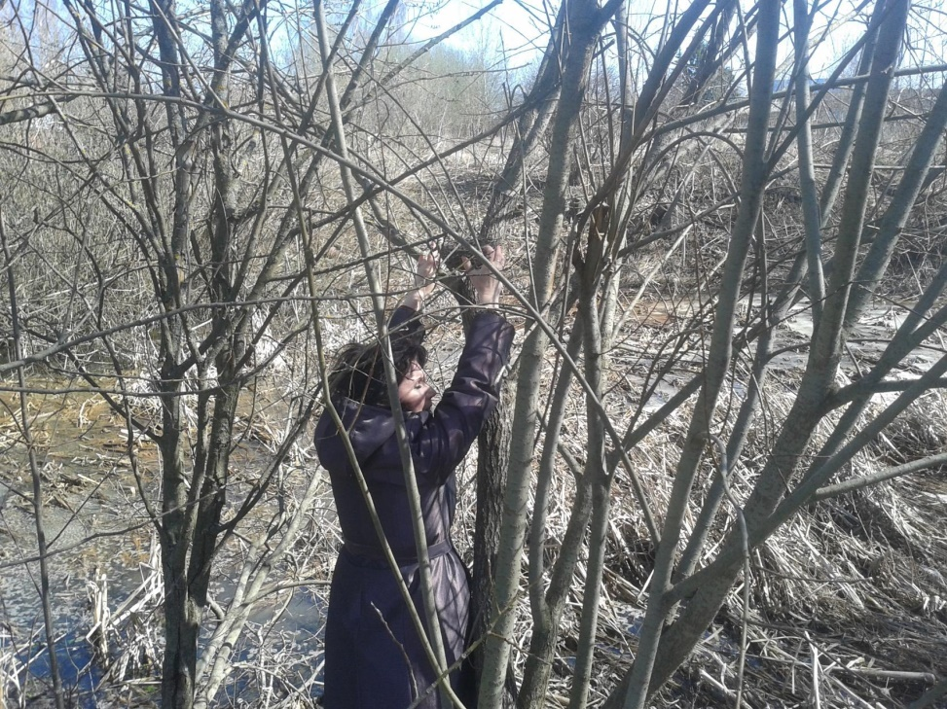
Размещение птичьих гнезд на территории Комсомольского парка в п. Заокский

Slide 12
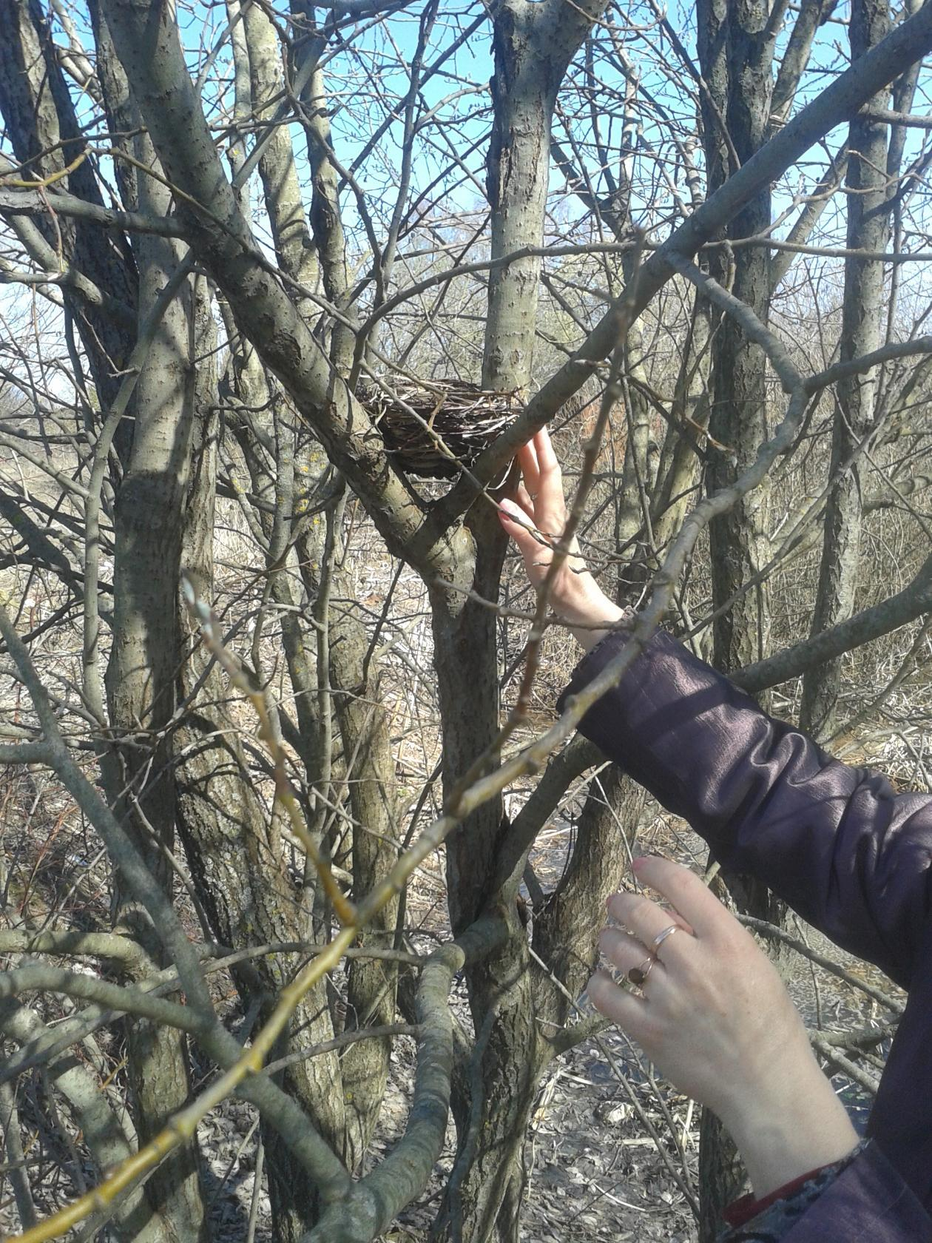
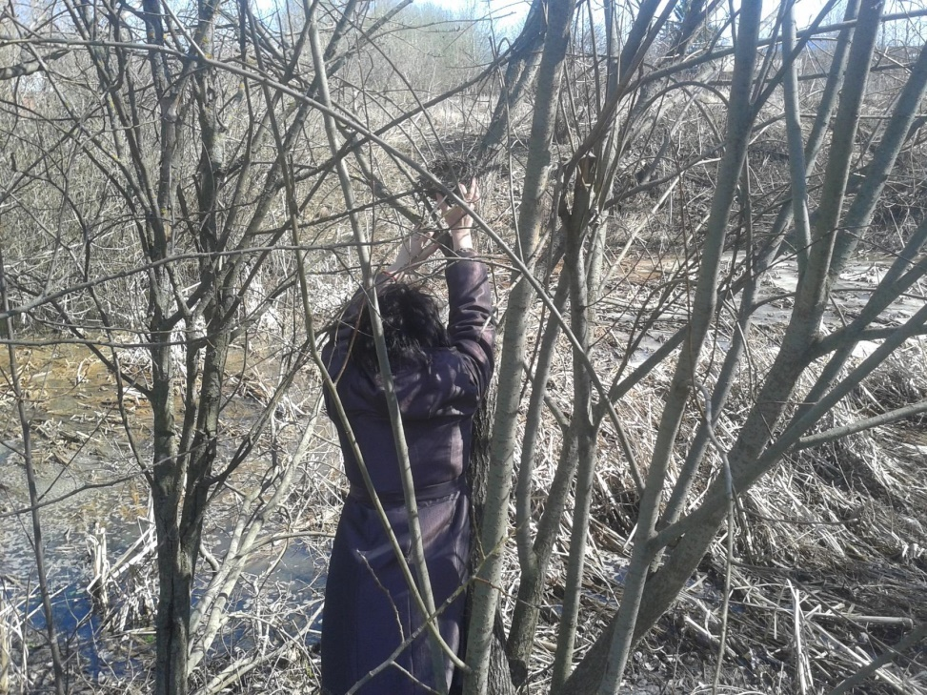

Slide 13
Результативность проекта

Slide 14
В данной презентации используются лишь фрагменты Проекта «Птичьи хлопоты»
Спасибо за внимание

